Slide 1
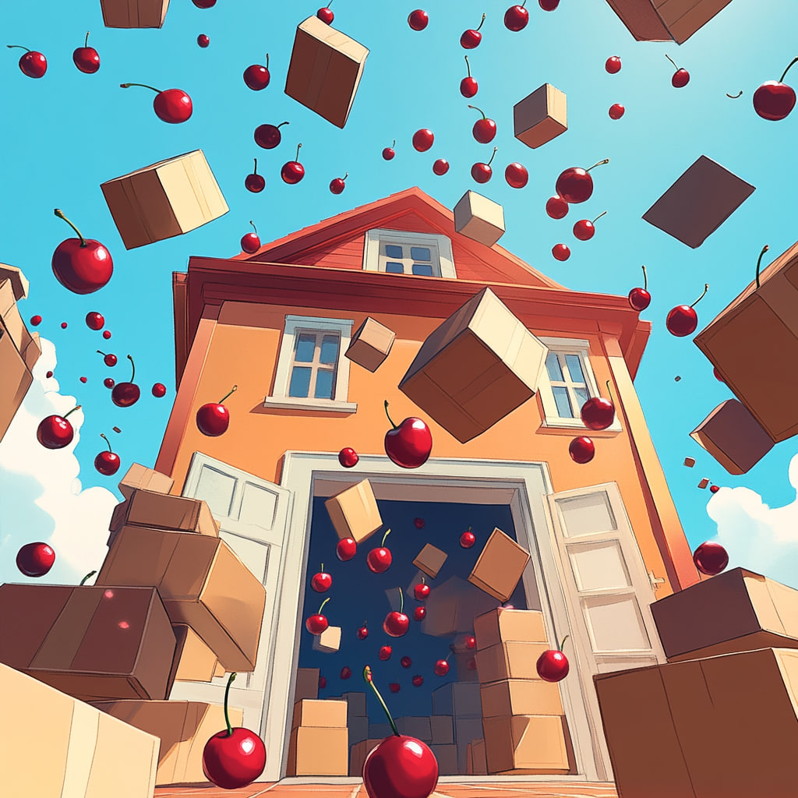
HomeBerries
Над проектом работали Кулаков Григорий, Мединский Федор и Лепихов Александр

Slide 2
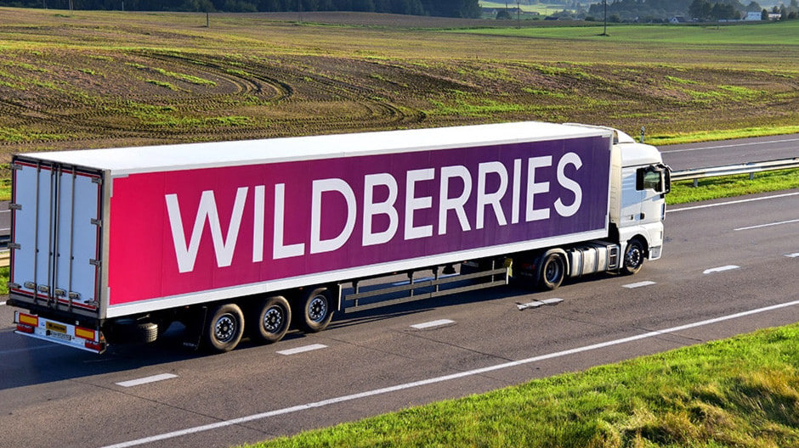
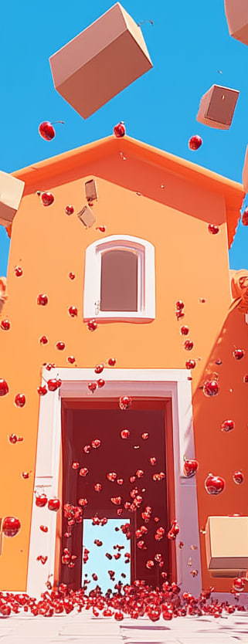
Что такое HomeBerries?
HomeBerries - это web-сайт, похожий на известный российский интернет-магазин WildBerries. На нашем сайте широкий ассортимент товаров, удобный поиск и техническая поддержка.
Также на сайте предусмотрена система аккаунтов для того, чтобы пользователь смог делать заказы и выставлять на продажу свои товары.

Slide 3
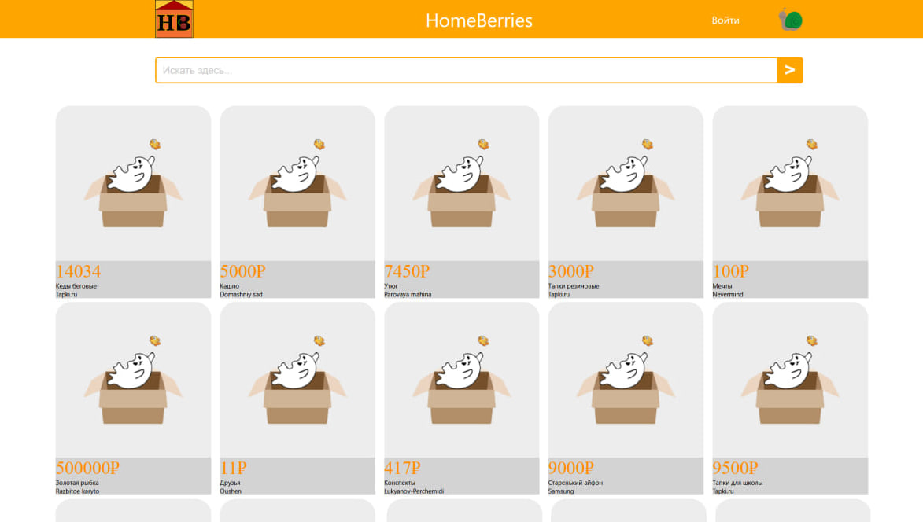

войти

Slide 4
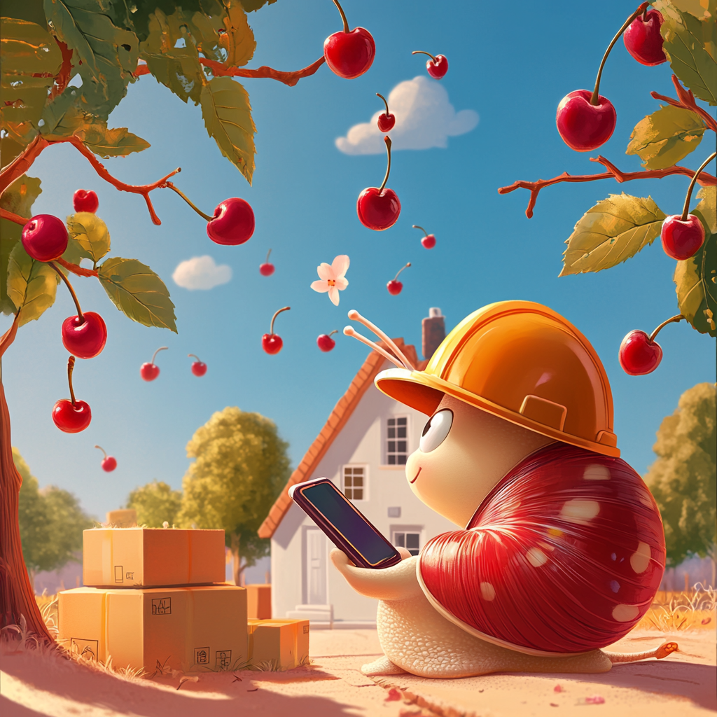
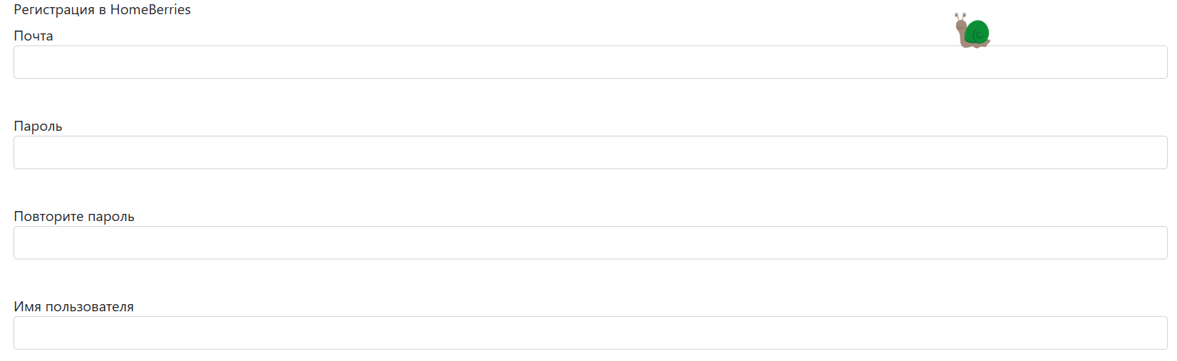

Создание и вход в аккаунт
Назад
На нашем сайте предусмотрена система аккаунтов для того, чтобы пользователь смог оформлять заказы и выкладывать свои товары. На изображении выше представлена система регистистрации: пользователь вводит свою почту, пароль и имя пользователя.
Войдя в свой аккаунт, пользователь всегда сможет
выйти из него и перед ним снова будет возможность
войти или зарегестрироваться.

Slide 5

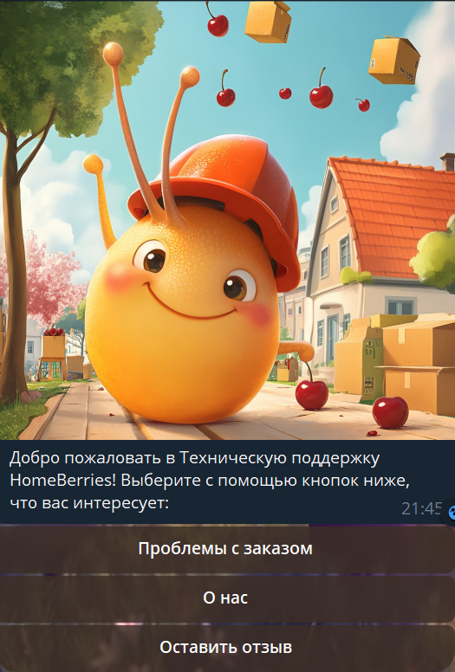
Telegram - бот
Назад
Для нашего сайта также предусмотрена техническая поддержка в виде Telegram - бота. У него вы можете подробнее узнать про наш сайт, обратиться с проблемами заказа, например, долгой доставкой и оставить отзыв, также посмотрев другие. Найти бота можно внизу сайта или по Имени пользователя @HomeBerries_TSBot

